Slide 1
РАЗРАБОТКА МОБИЛЬНОГО ПРИЛОЖЕНИЯ «ПОИСК РЕЦЕПТОВ»
МИНИСТЕРСТВО ОБРАЗОВАНИЯ И МОЛОДЕЖНОЙ ПОЛИТИКИ СВЕРДЛОВСКОЙ ОБЛАСТИ
ГАПОУ СО «ЕКАТЕРИНБУРГСКИЙ КОЛЛЕДЖ ТРАНСПОРТНОГО СТРОИТЕЛЬСТВА»
Работу выполнила: Трефилова В. А.
Руководитель: Мирошниченко Г.В.
Группа: Пр-31

Slide 2

О разработке
Программа представляет собой мобильное приложение для поиска кулинарных рецептов и формирования личной коллекции.
Продукт позволяет пользователю:
Искать блюда в глобальной базе через внешний API (Spoonacular).
Получать подробную информацию о рецепте: название, время готовки и список ингредиентов.
Сохранять понравившиеся рецепты в локальную базу данных на устройстве.
Формировать личную кулинарную книгу, которую можно просматривать и редактировать (удалять лишнее).

Slide 3
Цели и задачи проекта
Цель: разработать мобильное приложение для поиска и сохранения кулинарных рецептов с использованием внешнего API и локальной базы данных.
Задачи:
Изучить работу сетевых протоколов и формата JSON.
Подобрать инструменты для разработки (Kotlin, Android Studio).
Реализовать базу данных для хранения рецептов (ROOM).
Создать удобный и привлекательный интерфейс.
Обеспечить сохранение авторизации пользователя.
✔
✔
✔

Slide 4
Функциональные характеристики
01
02
03
ПРИВЛЕКАТЕЛЬНОСТЬ
ЛАКОНИЧНОСТЬ И ПРОСТОТА
СИСТЕМАТИЗАЦИЯ
Хороший интерфейс должен быть привлекательным, чтобы доставлять пользователю удовольствие при работе с программным продуктом.
Упрощения и автоматизации операций, связанных с регистрацией, систематизаций, поиском и обработкой данных о рецептах.
Интерфейс не должен быть перегружен лишней информацией.

Slide 5

Используемые инструменты
Kotlin и Android Studio
Volley и Gson
ROOM

Slide 6
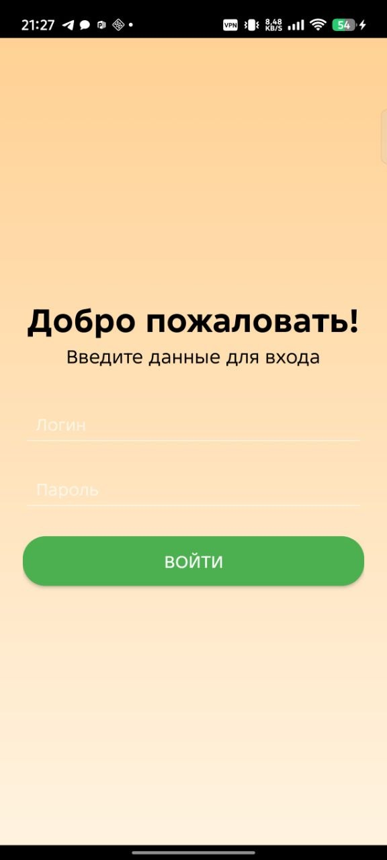
Экран входа в приложение
Приветственный экран обеспечивает авторизацию пользователя:
Поля ввода для логина и пароля с проверкой на пустоту.
Кнопка «Войти» - при успешном вводе сохраняет данные пользователя в локальное хранилище.
Использование механизма SharedPreferences.

Slide 7
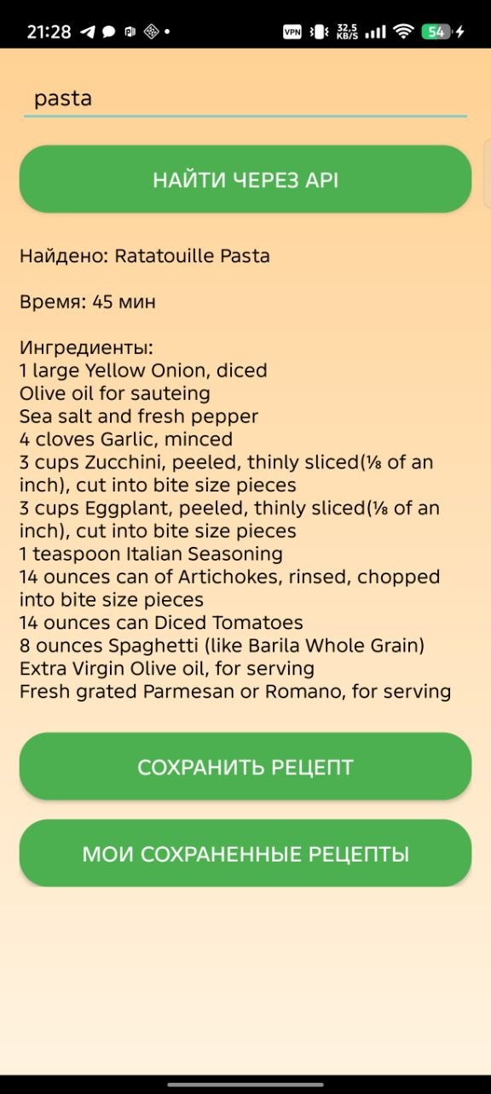
Главное окно программы
Главный экран приложения (Экран поиска) включает в себя:
Поле ввода для названия блюда
Кнопку «Найти через API» - она отправляет сетевой запрос к серверу Spoonacular.
Блок результата - название рецепта, время приготовления и список ингредиентов.
Кнопку «Сохранить в коллекцию» - появляется после успешного поиска и сохраняет рецепт в базу данных устройства.
Кнопку перехода в личную коллекцию рецептов.

Slide 8
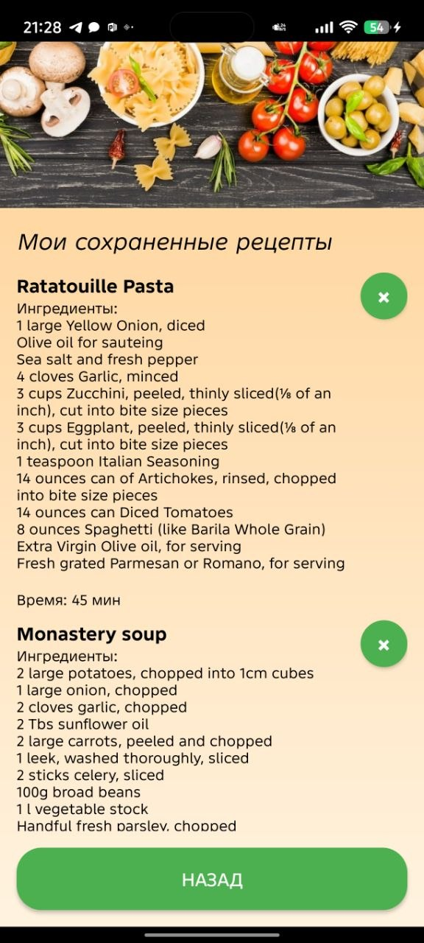
Экран коллекции
Экран вывода сохраненной информации включает в себя:
Горизонтальный баннер с изображением.
Список рецептов, загруженных из локальной базы данных ROOM.
Красивое отображение для каждого рецепта.
Кнопку-крестик - позволяет удалить блюдо из базы данных.
Кнопку «Назад» в нижней части экрана для возврата к экрану поиска.

Slide 9
Перспективы разработки
Расширение поиска: добавление возможности выводить сразу несколько рецептов (списком) с выбором нужного.
Фильтрация: добавление фильтров по типу диеты, калорийности или времени приготовления.
Личные рецепты: возможность пользователю создавать и сохранять свои собственные рецепты, а не только искать в API.
Синхронизация: сохранение коллекции в облаке для доступа с разных устройств.
Дизайн: добавление анимаций и дальнейшая оптимизация интерфейса.
✔
✔
✔

Slide 10
Спасибо за внимание!

